Slide 1

KẾ HOẠCH BÀI DẠY
Môn: Giáo dục thể chất
Lớp : 5
Giáo viên: Văn Hữu Hậu

Slide 2

BÀI 2 : ĐỘNG TÁC VƯƠN THỞ , ĐỘNG TÁC TAY
I.: phần mở đầu
1.Nhận lớp
2.Phổ biến bài học
3. Khởi động
II: Cơ bản
1.Nội dung bài học
2.Trò chơi
III. Kết thúc
1.Thả lỏng
2. Nhận xét , đánh giá
buổi học
3. Xuống lớp

Slide 3

I. Phần mở đầu
1. Nhận lớp :
2.Phổ biến bài học:
- Kỹ năng:Thực hiện cơ bản đúng động tác vươn thở và động tác tay .
Trò chơi “ lò cò tiếp sức”, Biết được cách chơi và tham gia trò chơi theo yêu cầu của giáo viên, nắm được luật chơi.
Yêu cầu: quần áo gọn gàng, nghiêm túc, chú ý giáo viên phổ biến.

Slide 4

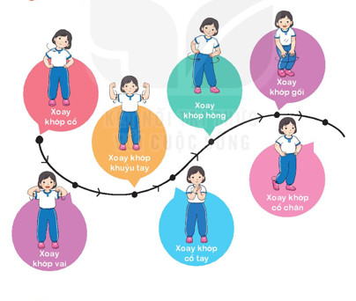
3. Khởi động:

Slide 5
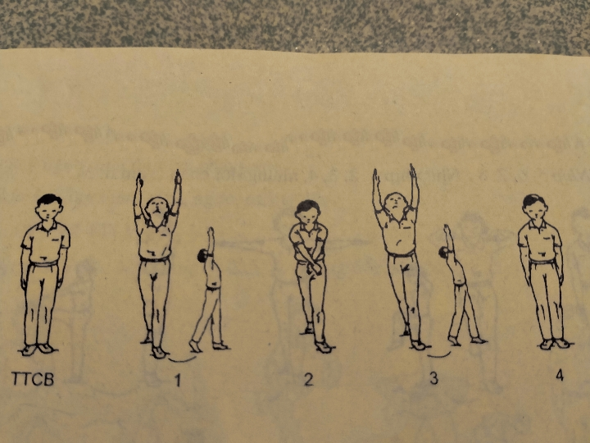
II. Phần cơ bản
1. ĐỘNG TÁC VƯƠN THỞ , ĐỘNG TÁC TAY
a. Động tác vươn thở :
TTCB
Nhịp 1: Chân trái bước ra trước một bước ngắn, trọng tâm dồn vào chân trái, chân phải thẳng kiễng gót, đồng thời vươn người, đưa hai tay ra trước – lên cao nhếch chữ V , lòng bàn tay hướng vào nhau , mặt ngửa và từ từ hít sâu vào bằng mũi.
Nhịp 2: Hai tay đưa vòng qua trước , xuống dưới và bắt chéo phía trước bụng ( tay phải ngoài ) , hóp ngực , cúi đầu thở ra .
Nhịp 3: Như nhip 1 nhưng đổi chân ( hít vào)
Nhịp 4: Về TTCB
Nhịp 5,6,7,8 : Như nhịp 1,2,3,4 nhưng đổi chân ( Nhịp 6 đổi tay)

Slide 6
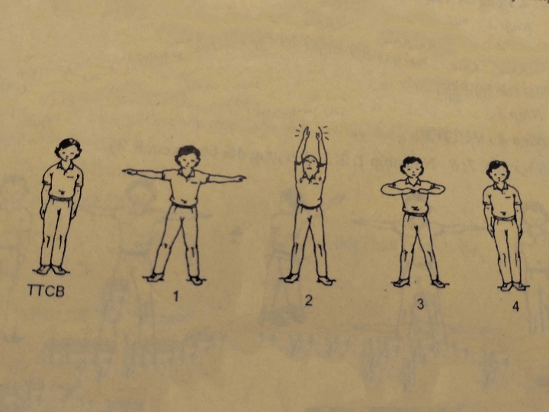
II. Phần cơ bản
1. ĐỘNG TÁC VƯƠN THỞ , ĐỘNG TÁC TAY
b. Động tác tay
TTCB
Nhịp 1: Bước chân trái sang ngang một bước rộng bằng vai, đồng thời hai tay đưa ra trước thẳng hướng lòng bàn tay hướng vào nhau.
Nhịp 2: Hai tay đưa lên cao và vỗ vào nhau, ngẩng đầu
Nhịp 3: Hai tay đưa về ngang ngực , đồng thời gập cẳng tay , bàn tay sấp , mắt nhìn thẳng .
Nhịp 4: Về TTCB
Nhịp 5,6,7,8 : Như nhịp 1,2,3,4 nhưng đổi chân

Slide 7

2.Trò chơi “lò cò tiếp sức”
1. Dụng cụ: 2 cây cờ nhỏ hoặc 2 quả bóng
2. Địa điểm: Phòng khách , sân nhà hoặc sân vườn
3. Thái độ: Học sinh nghiêm túc

Slide 8

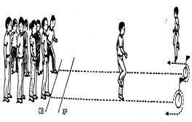

Slide 9

Nội dung trò chơi
1. Cách chơi:
Khi có hiệu lệnh còi, em nhảy lò cò bằng một chân về phía trước vòng qua lá cờ, hoặc bóng (không được giẫm vào vòng tròn) rồi nhảy lò cò về vạch xuất phát.
Thực hiện lần2,lần 3 liên tục , cứ như vậy tăng dần cường độ và tăng dần về số lần
thực hiện nhé .
2. Yêu cầu: Các em tham gia trò chơi ít phạm quy, thực hiện khoảng cách 4-5m, thực hiện 4- 5 vòng là hoàn thành trò chơi nhé

Slide 10

III: Kết thúc
Thả lỏng
Dặn dò
- Các em về nhà ôn lại các tư thế 2 tay chống hông trên vạch kẻ thẳng, và 2 tay dang ngang
Nắm được luật, và cách chơi trò chơi “ lò cò tiếp sức”
Thường xuyên tập luyện thể dục

Slide 11

HẸN GẶP CÁC EM Ở BÀI HỌC TIẾP THEO .

